Slide 2
Ребёнок проявляет негативизм и ничего не хочет делать.

Slide 3
Организуйте рабочее место для занятий.

Slide 4
Занимайтесь регулярно и в определенное время.

Slide 5
Ограничьте время использования телефона и телевизора

Slide 6
Занятия должны быть интересными

Slide 7
Используйте поощрения.

Slide 8
Помогайте ребёнку и чаще хвалите его.

Slide 9
Не проявляйте излишнюю настойчивость

Slide 10
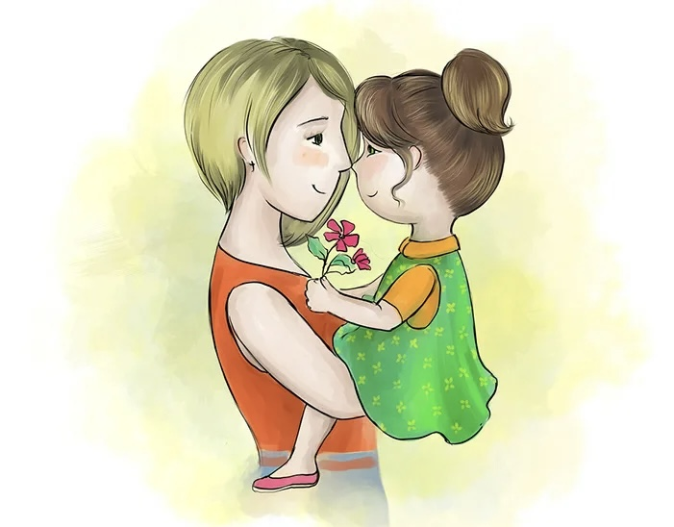
Самое главное –любите своего ребёнка

Slide 11
Спасибо за внимание!

